Slide 1
Особенности оформления выпускниками развернутых ответов в заданиях ЕГЭ Части 2
Семинар по теме: Особенности подготовки выпускников к ЕГЭ в 2024 году на основе анализа результатов ЕГЭ 2023 года
Марина Елена Витальевна
муниципальный тьютор ЕГЭ
МО Павловский район
учитель биологии МБОУ СОШ № 3 им.Н.И.Дейнега ст.Павловской

Slide 2
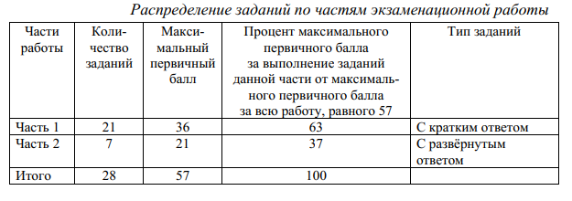
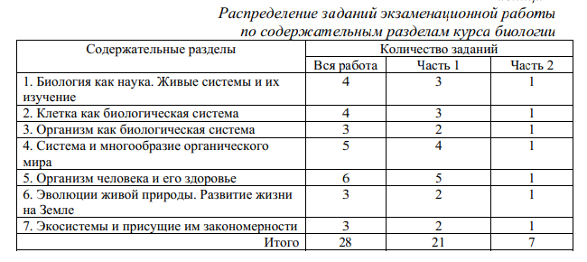
*Спецификация контрольных измерительных материалов для проведения в 2024 году единого государственного экзамена по БИОЛОГИИ

Slide 3
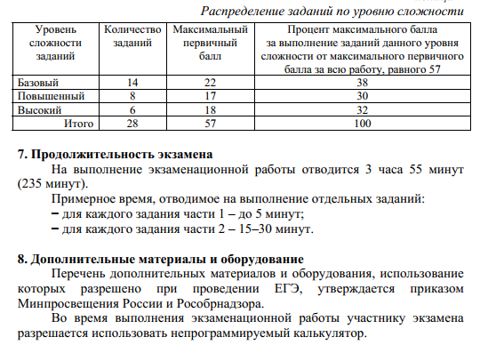
*Спецификация контрольных измерительных материалов для проведения в 2024 году единого государственного экзамена по БИОЛОГИИ

Slide 4
Выполнение заданий 1 части
Пишите цифры и буквы в соответствии с образцом
Для исправления ошибок используйте поля замены
Выполнение заданий части 2
Пишите разборчиво
Указывайте четко номер задания, которое выполняете
Формулируйте развернутый ответ короткими, однозначными фразами
Помните, верный ответ может содержать до 8 элементов (максимальный балл за задания № 22-28 – 3 балла)
Используйте общепринятую систему обозначений
Избегайте лишней информации в которой возможно допустить биологическую ошибку (За дополнительную информацию, не имеющую отношения к вопросу задания, баллы не начисляются, но за наличие в ней ошибок снимается 1 балл)

Slide 5
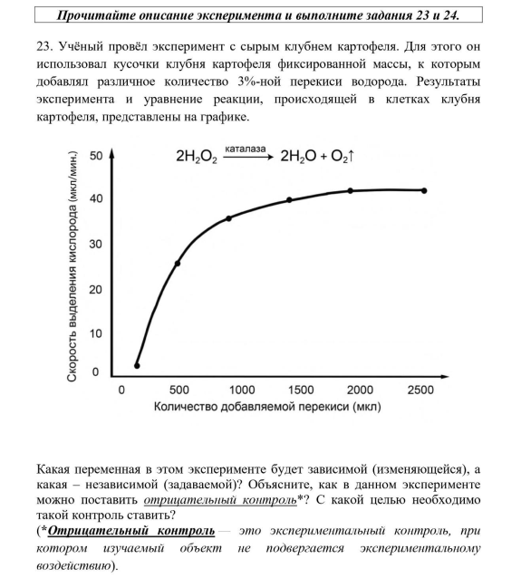
Задание 22

Slide 6
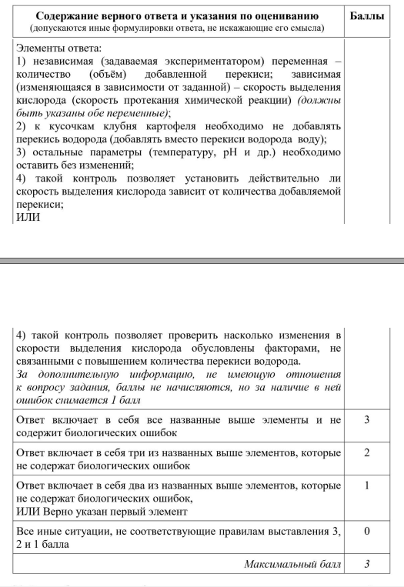
Задание 22
Для формулирования ответа используйте фразы, приведенные в тексте задания (не надо упрощать и искажать)
При постановке отрицательного контроля, не забудьте уточнить. Что остальные параметры необходимо оставить без изменений
Функция отрицательного контроля проверить действительно ли есть связь между зависимой и независимой переменной
Обратите внимание: отрицательный контроль – это экспериментальный контроль… (не путайте с контрольной группой)

Slide 7
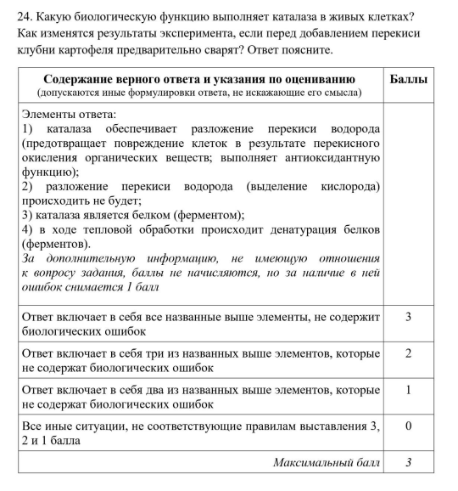
Задание 23
Используя биологические термины, давайте им определения

Slide 8

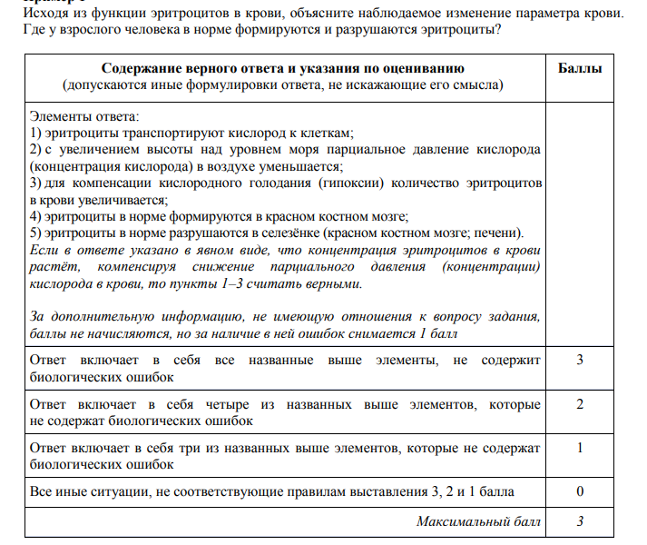
Задание 22
Задание 23

Slide 9
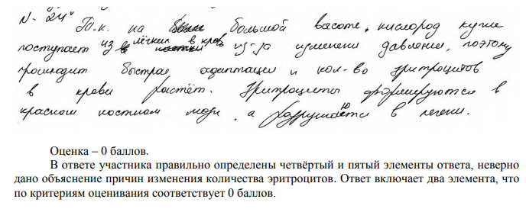
Задание 23

Slide 10
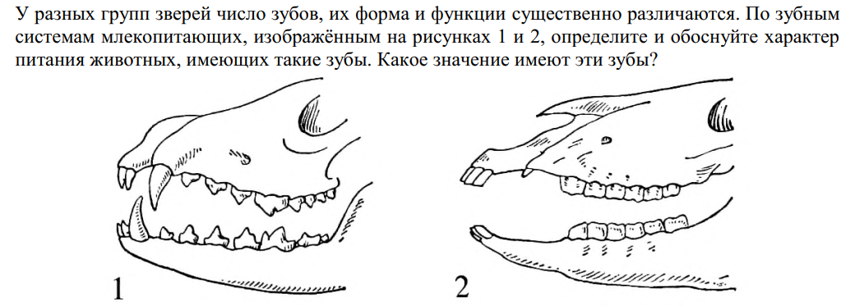
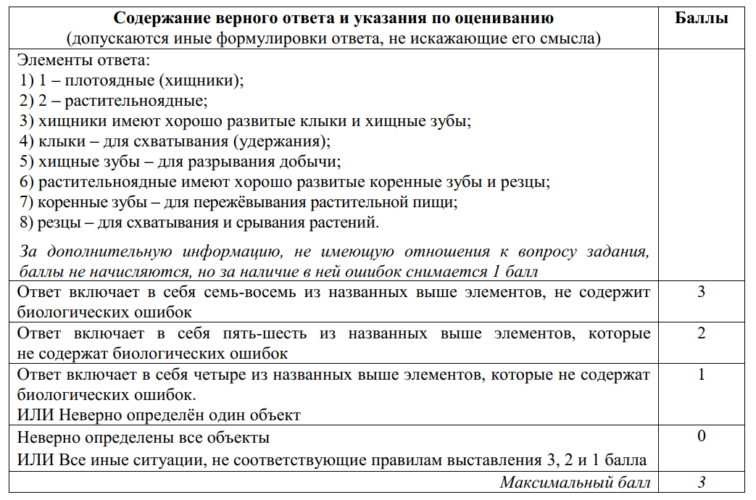
Задание 24
Если объекты (процессы), изображенные на рисунке, не определены, баллы не начисляются!

Slide 11
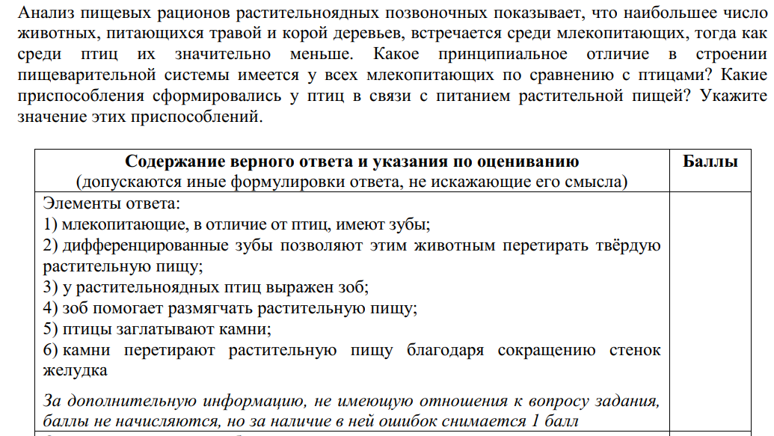
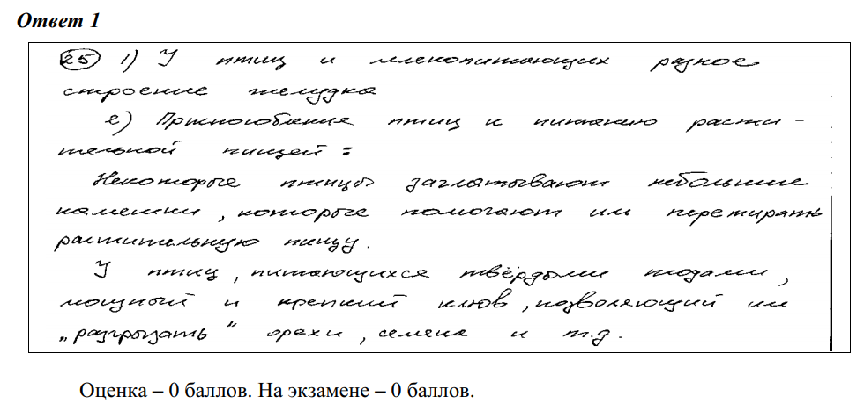
Задание 25
Давая ответ на поставленные вопросы, доводите их до логического завершения!
В ответе может быть до 8 элементов
Некоторые, указанные Вами элементы, могут оказаться частью одного, поэтому старайтесь предусмотреть различные варианты ответа

Slide 12
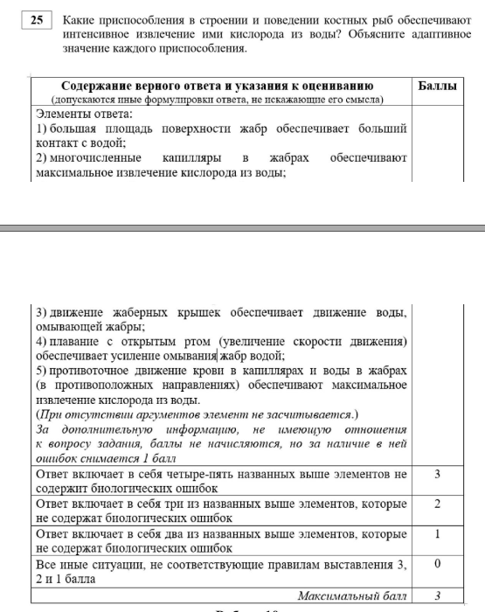
Задание 26
Давая ответ на поставленные вопросы, доводите их до логического завершения!
В ответе может быть до 8 элементов
Некоторые, указанные Вами элементы, могут оказаться частью одного, поэтому старайтесь предусмотреть различные варианты ответа

Slide 13
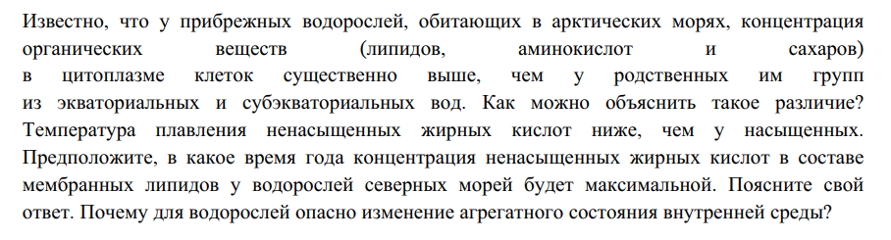

Slide 14
Известно, что у прибрежных водорослей, обитающих в арктических морях, концентрация органических веществ (липидов, аминокислот и сахаров в цитоплазме клеток существенно выше, чем у родственных им групп из экваториальных и субэкваториальных вод. Как можно объяснить такое различие?
Температура плавления ненасыщенных жирных кислот ниже, чем у насыщенных. Предположите, в какое время года концентрация ненасыщенных жирных кислот в сустав мембранных липидов у водорослей северных морей будет максимальной. Поясните свой ответ.
Почему для водорослей опасно изменение агрегатного состояния внутренней среды?

Slide 15
Известно, что у прибрежных водорослей, обитающих в арктических морях, концентрация органических веществ (липидов, аминокислот и сахаров в цитоплазме клеток существенно выше, чем у родственных им групп из экваториальных и субэкваториальных вод. Как можно объяснить такое различие?
Температура плавления ненасыщенных жирных кислот ниже, чем у насыщенных. Предположите, в какое время года концентрация ненасыщенных жирных кислот в сустав мембранных липидов у водорослей северных морей будет максимальной. Поясните свой ответ.
Почему для водорослей опасно изменение агрегатного состояния внутренней среды?
в арктических морях температура воды ниже, чем в экваториальных или субэкваториальных водах;
органические вещества при отрицательных температурах окружающей среды поддерживают цитоплазму в жидом состоянии (препятствуют ее затвердеванию, замерзанию)
зимой (в холодное время года) будет выше концентрация ненасыщенных жирных кислот;
при понижении температуры меняется текучесть мембраны («затвердевают\замерзают» насыщенные жирные кислоты);
изменяется (увеличивается) количество ненасыщенных жирных кислот, чтобы сохранить текучесть мембраны;
при переходе воды из жидкого состояния в твердое (лед) разрывают клеточные мембраны (разрушаются клеточные органоиды).

Slide 16
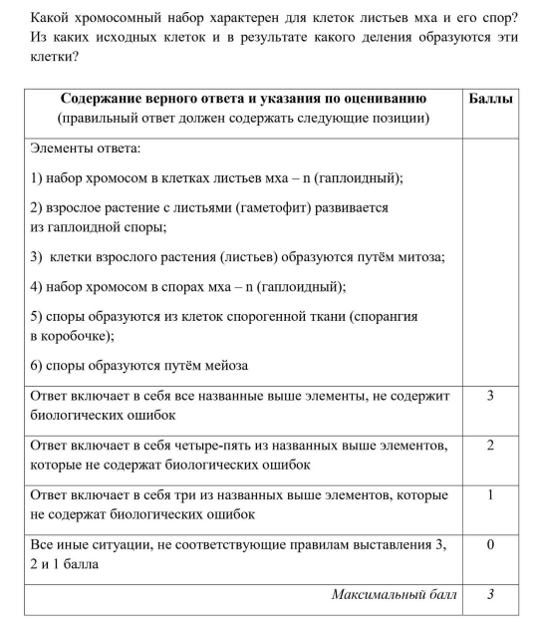
Задание 27
Задания, направленные на определение хромосомного набора клеток

Slide 17
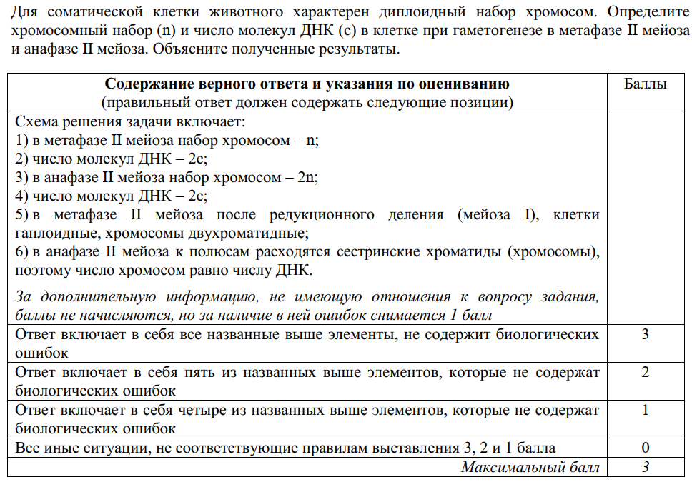
Задание 27
Задания, направленные на определение хромосомного набора клеток

Slide 18
Задание 27
Задания на биосинтез белка
Пояснения к оформлению задач
1) У всех цепей и всех кодонов, выписываемых отдельно от цепи, пишем направление 5'-3'
2) Не забываем, что любые цепи антипараллельны:
-ДНК (транскр.) и ДНК (смысл.)
-ДНК (транскр.) и иРНК
-иРНК и антикодоны тРНК
3) Аминокислоты пишутся через дефис (таким образом показываются возникающие между ними пептидные связи); не могут быть обозначены 5'-3‘!!!
4) Различные антикодоны тРНК, т.к. они относятся к разным молекулам, пишутся через запятую (больше ничего через запятую писать нельзя).
5) Если на конце цепи возникает стоп-кодон, то писать слово «стоп» в
Полипептидную цепь нельзя, т.к. стоп-кодоны не кодируют аминокислот (отмечены прочерком в таблице генетического кода)
6) Рамка считывания не обязательно начинается с первого нуклеотида( но никогда не содержит стоп-кодоны: 5 ’ УАА 3 ’ 5 ’УАГ 3 ’ 5 ’ УГА 3 ’
7) Если в задаче не указана какая цепь является матричной, но есть указание на то, с какой аминокислоты начинается синтез полипептидной цепи (или заканчивается), то решать задачу нужно с поиска триплетов, которые кодируют данную аминокислоту на ДНК.

Slide 19
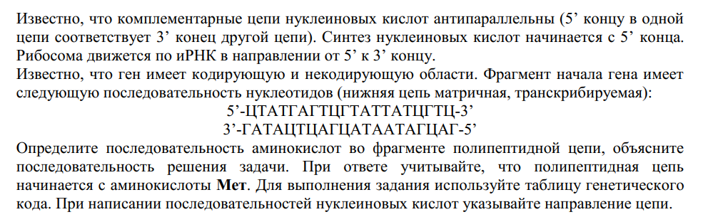
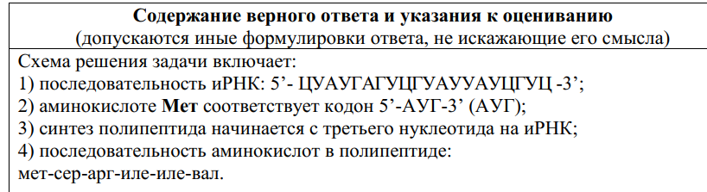
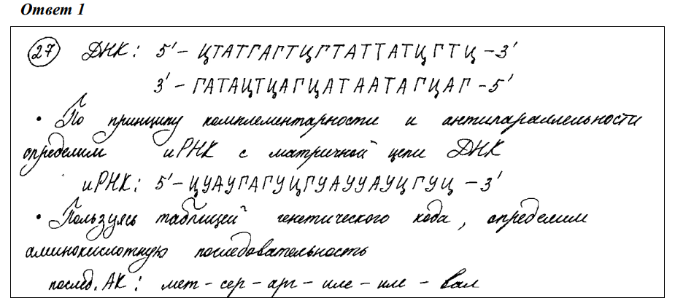
Задание 27

Slide 20
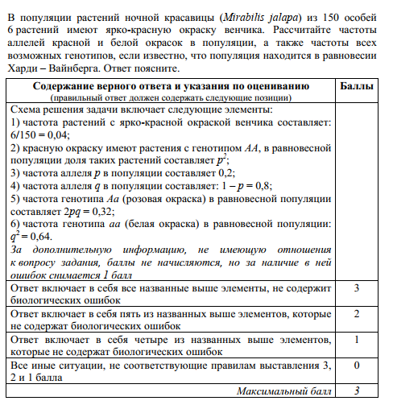
Задание 27
*Демонстрационный вариант контрольных измерительных материалов для проведения в 2024 году единого государственного экзамена по БИОЛОГИИ

Slide 21
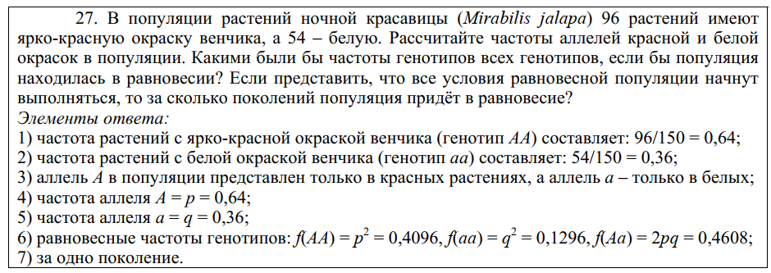
Задание 27
*Методические рекомендации для учителей, подготовленные на основе анализа типичных ошибок участников ЕГЭ 2023 года по БИОЛОГИИ

Slide 22
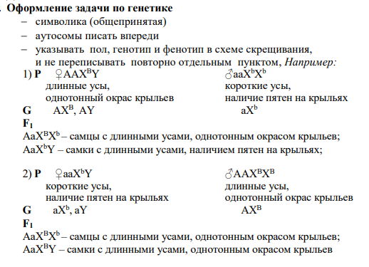
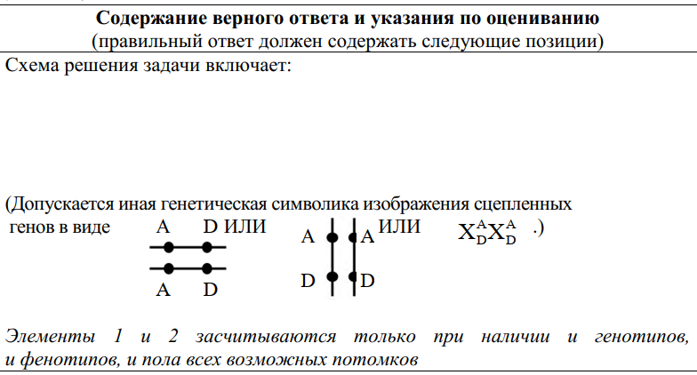
Задание 28
Пишите дано – вводите генетические обозначения
Используйте корректное определение пола (мужской\женский; самец\самка)
Фенотип нужно указывать так, как в условии задачи (нельзя писать «здоров»!!)
При решении задач на сцепленное наследование признаком указывайте некроссоверные и кроссверные гаметы
Давая объяснения к скрещиванию, опишите словами полученные результаты (не стоит механически заучивать клише ответа)
Не надо в ответ переписывать всю задачу (только ответ на поставленный вопрос, а все остальное отражено в схеме скрещивания)

Slide 23
Как подготовиться к биологии на 100 баллов?
Биология — достаточно популярный предмет на ЕГЭ. В последние годы его выбирали 17-18% учащихся. Но получить 100 баллов по нему непросто: нужно хорошо знать все разделы, уметь развернуто отвечать на вопросы. Несколько советов о том, как организовать подготовку, чтобы сдать биологию на 100 баллов:
составьте план подготовки. Сначала напишите пробник, чтобы найти свои слабые места. После этого распишите, сколько недель будете тратить на тот или иной раздел. Воспользуйтесь демоверсией, чтобы понять, что проверяется в экзамене. При желании можно сделать расписание даже по дням. Не забывайте время от времени решать новые варианты, чтобы следить за прогрессом;
запаситесь учебниками и методичками. В ЕГЭ есть вопросы как за 11 класс, так и за 6, а еще много сложных моментов, о которых мало говорят на уроках. Чем больше материала вы будете использовать при подготовке, тем лучше;
ведите конспекты. Необязательно полностью переписывать учебник, достаточно выделять основные термины и законы, полезные рисунки. Во-первых, в процессе письма мы лучше запоминаем информацию. Во-вторых, конспект пригодится вам перед экзаменом, когда вы займетесь повторением;
тренируйте вторую часть. С тестовыми заданиями худо-бедно справляются все. С вопросами из второй части куда сложнее, ведь там надо самостоятельно писать и объяснять ответ. Учитесь аргументировать свои слова, и тогда на ЕГЭ вы сделаете эти номера быстро и без особых затруднений;
не зубрите, а понимайте. Заученный материал быстро забывается. К тому же, если в задании немного изменят формулировку, вы не сможете дать правильный ответ. Лучше разбираться в теме: рисовать таблицы и графики, визуализировать понятия;
не забывайте о практике. Учить материал — это важно, но необходимо также его отрабатывать. Решайте задания из ЕГЭ, например, по только что пройденной теме;
готовьтесь заранее. Материал по биологии очень объемный, поэтому не нужно пытаться выучить все за пару месяцев до экзамена. Лучше начните заранее (в конце 10 или начале 11 класса) и занимайтесь в спокойном темпе;
проводите реальные пробники. Не на диване с чашкой чая, а с ограничением по времени и специальными бланками. Это нужно для психологической подготовки: вы привыкнете к формату, научитесь распределять время и будете меньше переживать на настоящем ЕГЭ;
не зацикливайтесь на баллах. Не стоит давать себе установку «нужно обязательно сдать на 100». Вы лишь добавите себе переживаний: на экзамене будете думать не о предмете, а о том, что ни в коем случае нельзя ошибаться, ведь тогда не будет заветного максимума. Расслабьтесь и просто ответственно подойдите к подготовке.
А как вести себя на самом экзамене? Пожалуй, самый важный совет — внимательно читайте задания. Огромное количество ошибок совершается из-за невнимательности. Прочтите вопрос несколько раз и поймите, что от вас хотят. Не стоит паниковать, если ответ сразу не приходит на ум. Пропустите этот номер и сделайте другие. Возможно, вы вспомните позже. В крайнем случае используйте метод исключения — убирайте то, что точно не подходит, и вписывайте наиболее вероятный ответ. При выполнении второй части ЕГЭ не торопитесь, пишите просто и понятно, чтобы с вами невозможно было поспорить.

Slide 24
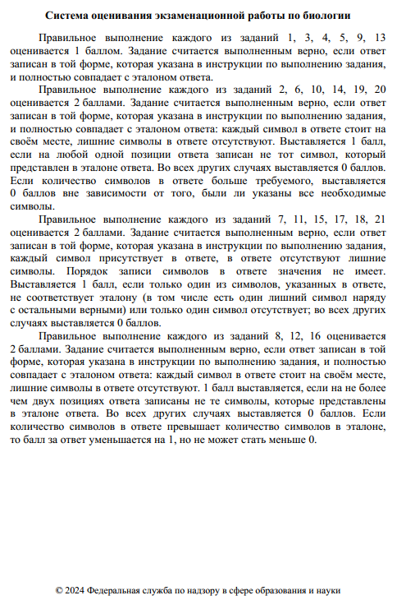
1. Работа с таблицей
3. 4. Решение расчетных задач
5. 9. 13. Задание с рисунков
2. Множественный выбор (эксперимент)
6. 10. 14. 19. Установление соответствия
20. Работа с таблицей
7. 11. 15. 17. 18. 21. Множественный выбор
8. 12. 16. Установление последовательности
*Демонстрационный вариант контрольных измерительных материалов для проведения в 2024 году единого государственного экзамена по БИОЛОГИИ

